Slide 1

Tiếng Việt

Slide 2



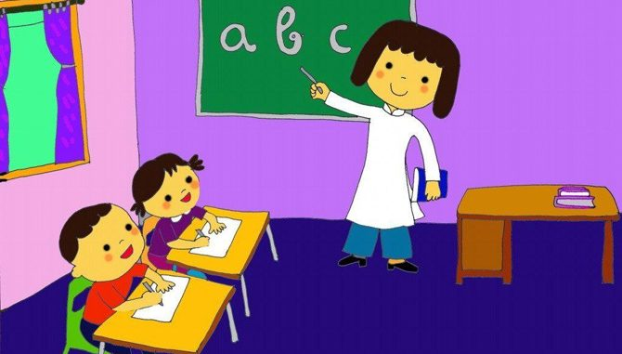
Khám phá
Trao đổi với bạn về một số công việc ở trường của thầy cô lớp em?
- Một số công việc ở trường của thầy cô:
viết bảng
đọc bài
NHÓM ĐÔI
(2 PHÚT)
chấm điểm
luyện chữ
ghi lời phê
giảng bài
dặn dò

Slide 3

Tiếng Việt(đọc)
Cô giáo lớp em
Nguyễn Xuân Sanh

Slide 4

Tiếng Việt(đọc)
Cô giáo lớp em
Nguyễn Xuân Sanh

Slide 5

Cô giáo lớp em
Nguyễn Xuân Sanh
KHỔ THƠ THỨ NHẤT
KHỔ THƠ THỨ HAI
KHỔ THƠ THỨ BA

Slide 6
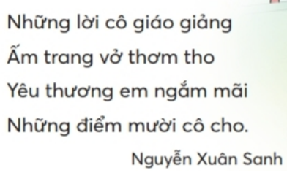
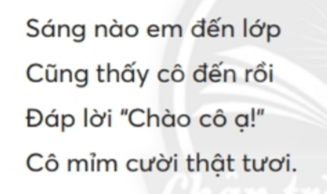
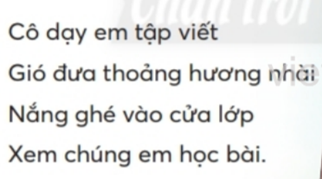
Tiếng Việt(đọc)
Cô giáo lớp em
Nguyễn Xuân Sanh
 Luyện đọc:
 Từ ngữ:

Slide 7



Tiêu chí đánh giá
Đọc đúng, to, rõ.
Ngắt nghỉ hơi đúng.
Diễn cảm.

Slide 8
Cô giáo lớp em
Nguyễn Xuân Sanh
 Luyện đọc:
 Từ ngữ:

Slide 9

Cô giáo lớp em
 Nội dung chính bài học
Nguyễn Xuân Sanh
 Tìm hiểu bài:
Cô giáo yêu thương và dạy em nhiều điều hay. Em cần biết yêu quý thầy cô, chăm chỉ học hành.
- Câu thơ thể hiện tình cảm của bạn nhỏ đối với cô giáo:
“Yêu thương em ngắm mãi,
Những điểm mười cô cho”
- Em có thể làm những điều này để thể hiện tình cảm với thầy cô: ngoan ngoãn, lễ phép, vâng lời thầy cô, cố gắng học hành chăm chỉ.
3. Tìm trong khổ thơ thứ 3 câu thơ thể hiện tình cảm của bạn nhỏ đối với cô giáo.
4. Em có thể làm những gì để thể hiện tình cảm yêu quý với thầy cô?
- Cô giáo dạy các bạn nhỏ tập viết, tập đọc, tập hát.
2. Cô giáo dạy các bạn nhỏ những gì?
- Cô giáo đáp lời chào của bạn nhỏ bằng cách cười thật tươi.
1. Cô giáo đáp lời chào của bạn nhỏ như thế nào?

Slide 10
Vận dụng

Slide 11

Tiết học kết thúc

